Slide 1
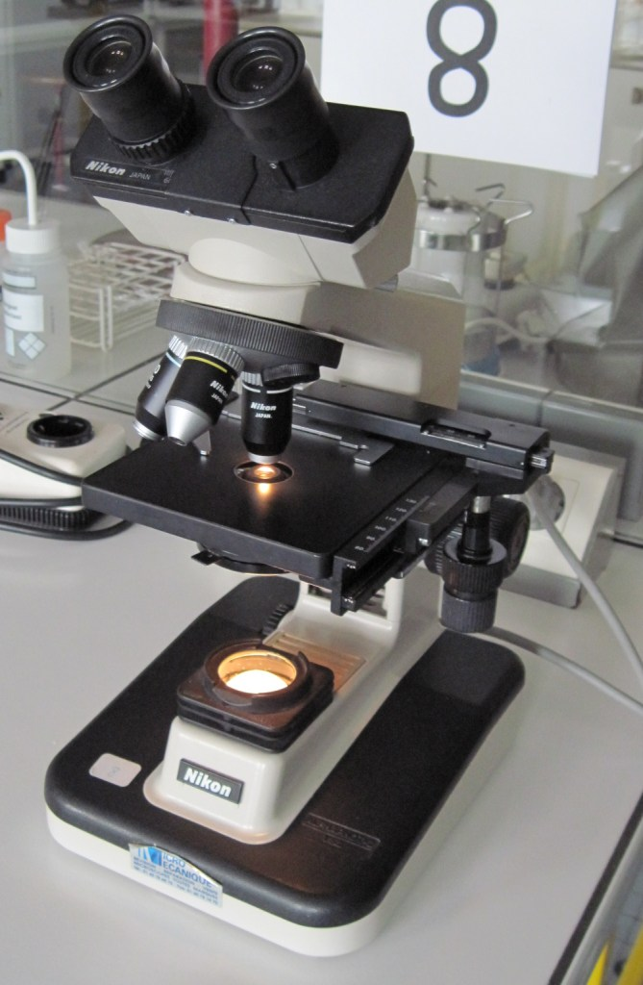
Mesurer sous le microscope
Diaporama réalisé à partir de travaux de :
Cédric CIVEL
Antoine GAUDIN
J-Noël JOFFIN

Slide 2
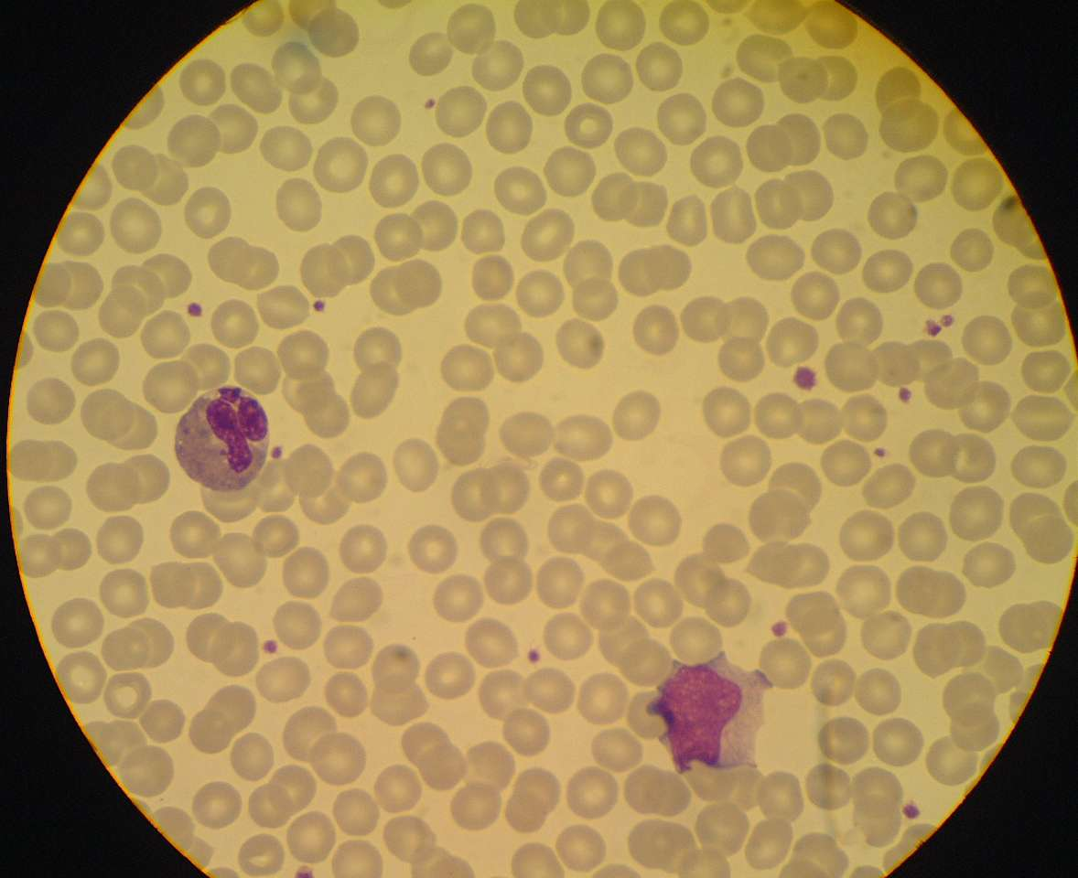
Plan
Pourquoi mesurer ?
Comment mesurer ?
Une approche simple
Mesurer le diamètre du camp
Estimer la taille
Mesurer

Slide 3
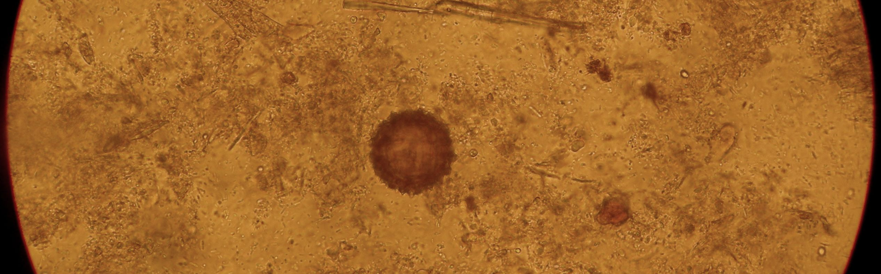
Pourquoi mesurer
Connaitre la taille est utile pour identifier.
Exemple : en parasitologie, la taille des éléments parasitaires est connue ; quand on détecte un parasite, avant de le nommer, on le mesure pour affirmer ou infirmer l’identification.
Exemple : en regardant rapidement on pense immédiatement… Ascaris (œuf)
Taille mesurée : 20 µm
Or l’œuf d’Ascaris mesure 50 à 60 µm…
Il s’avère qu’il s’agit d’une spore d’artichaut

Slide 4
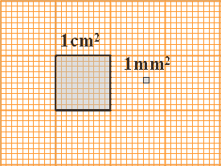
Comment mesurer ?
Il faut évidemment un instrument de mesure, une « règle »
Utiliser du papier millimétré… un peu primitif
Utiliser un hématimètre qui est gradué
Utiliser une lame micrométrique

Slide 5
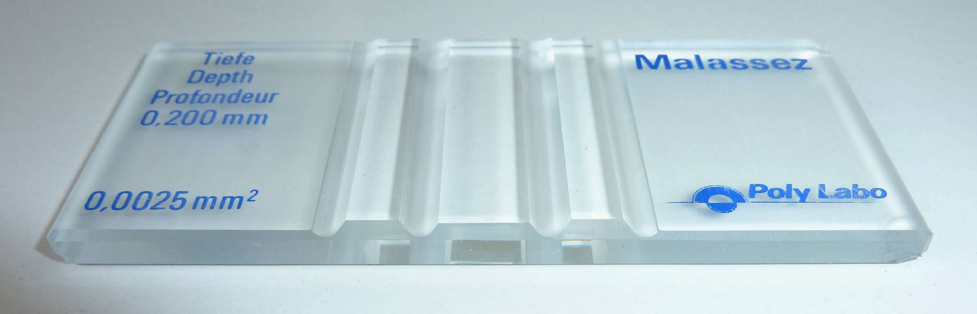
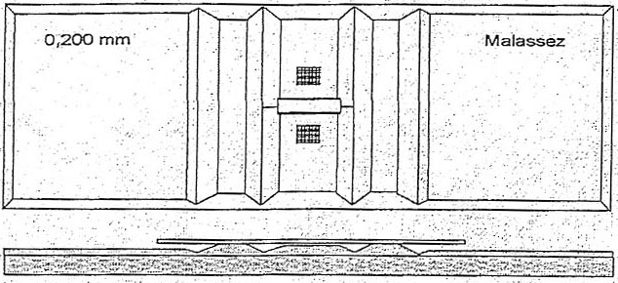
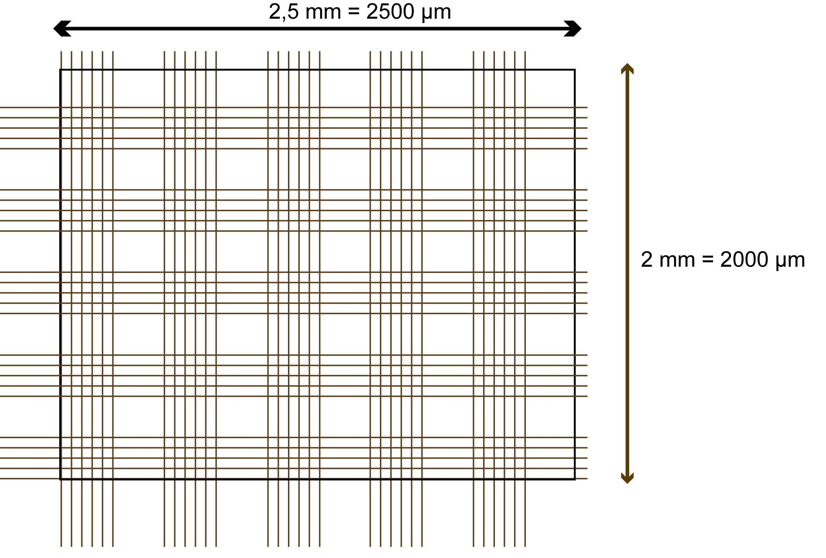
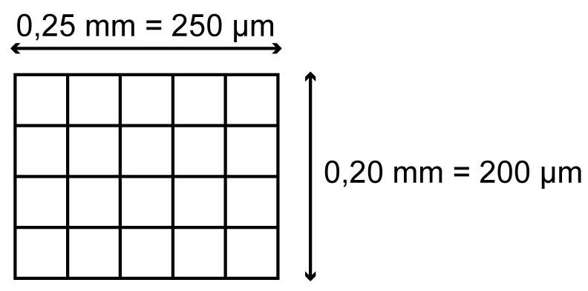
L’hématimètre
Chaque carré 50 µm x 50 µm

Slide 6
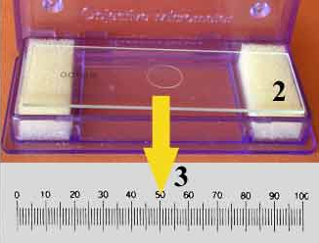

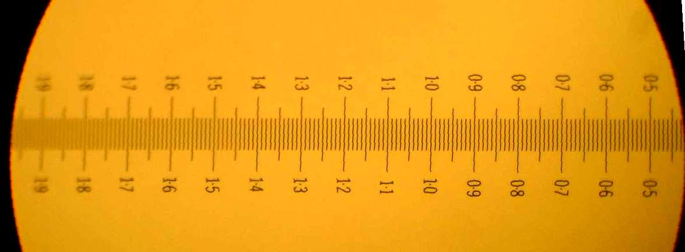
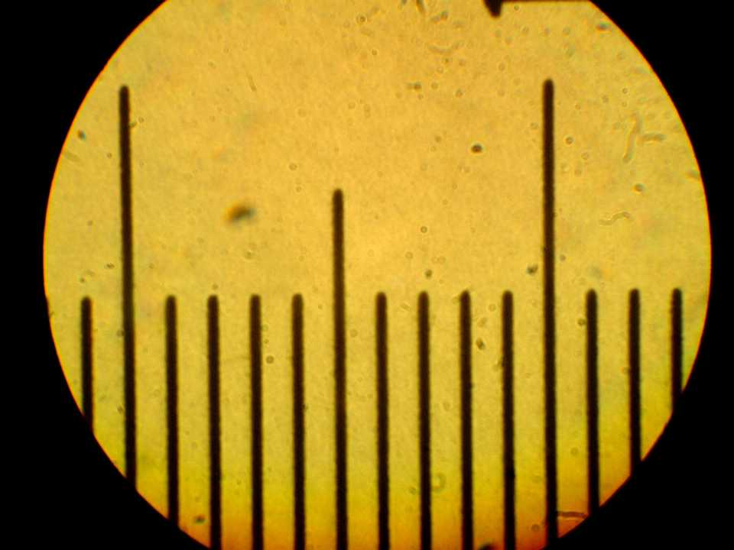

La lame graduée
10 µm
0,1 mm = 100 µm
10 µm
1 mm
L’unité des nombres est le mm
x100
x1000
x100
La lame vue sous le microscope

Slide 7
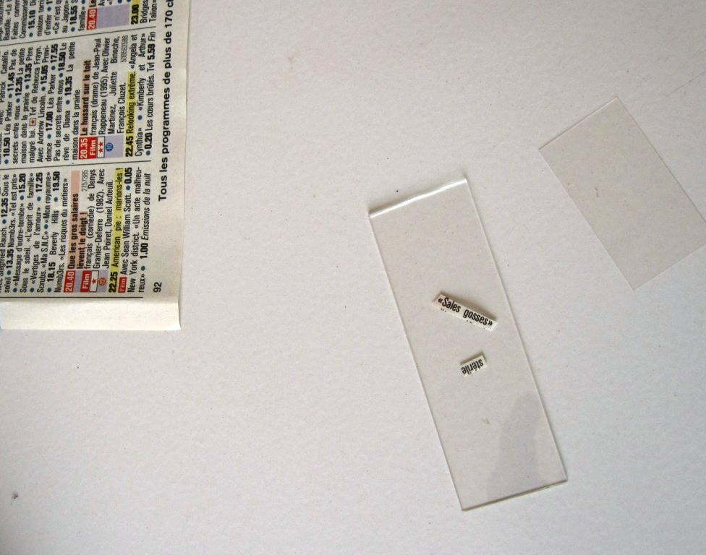
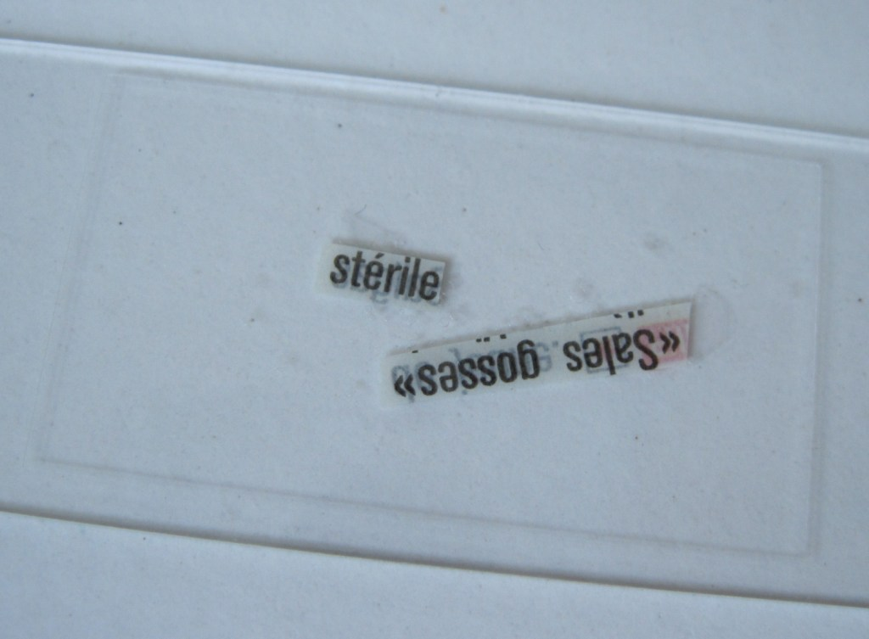
1. Une approche simple
À l’aide d’un morceau de papier contenant le mot « stérile »
Montage entre
lame et lamelle
+ eau
Photographies et idées de Cédric CIVEL

Slide 8
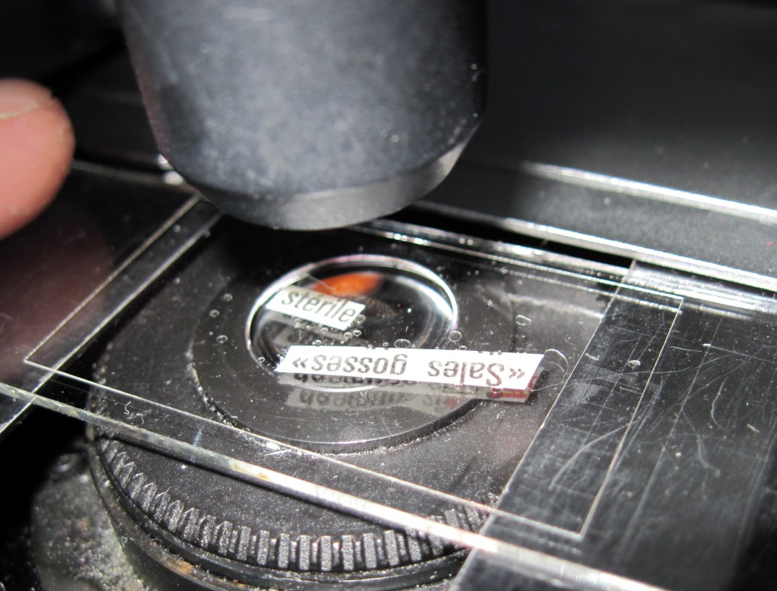
Observation microscopique

Slide 9
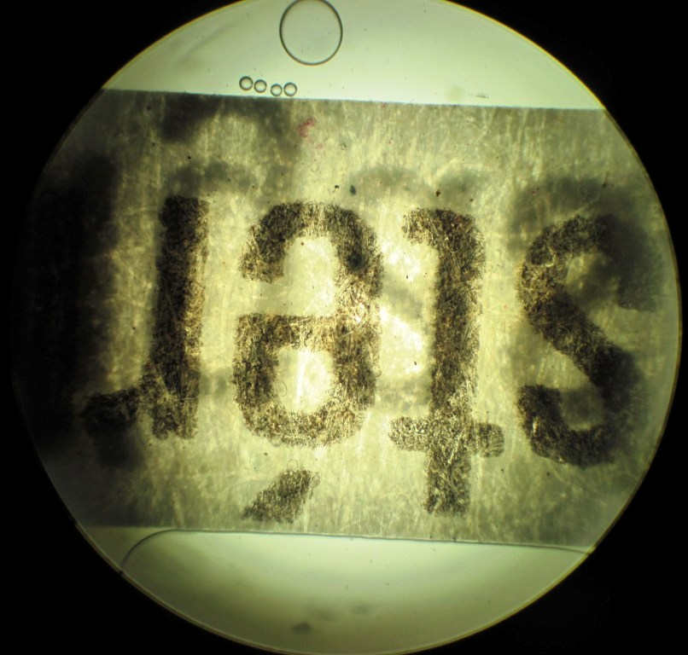
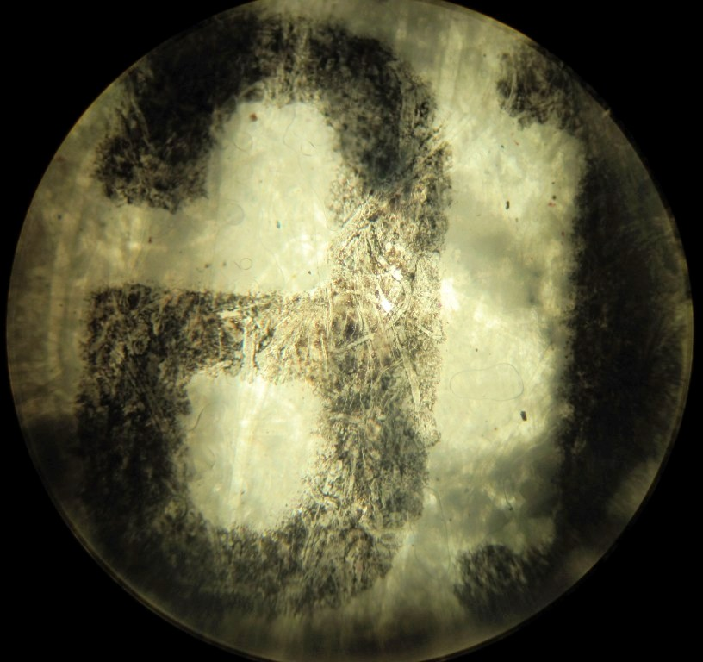
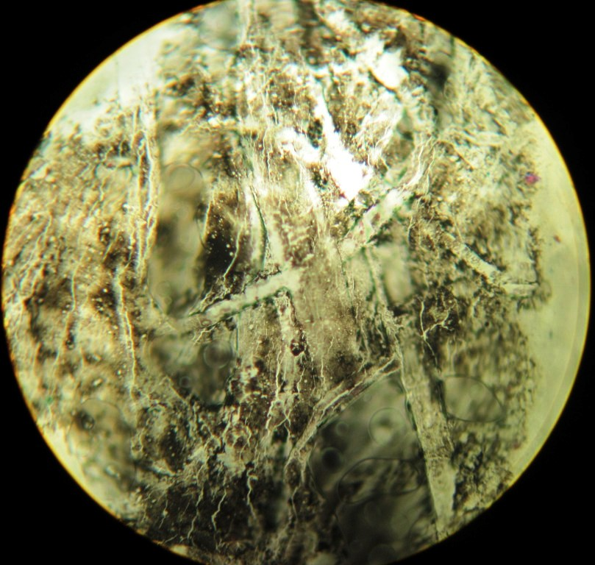
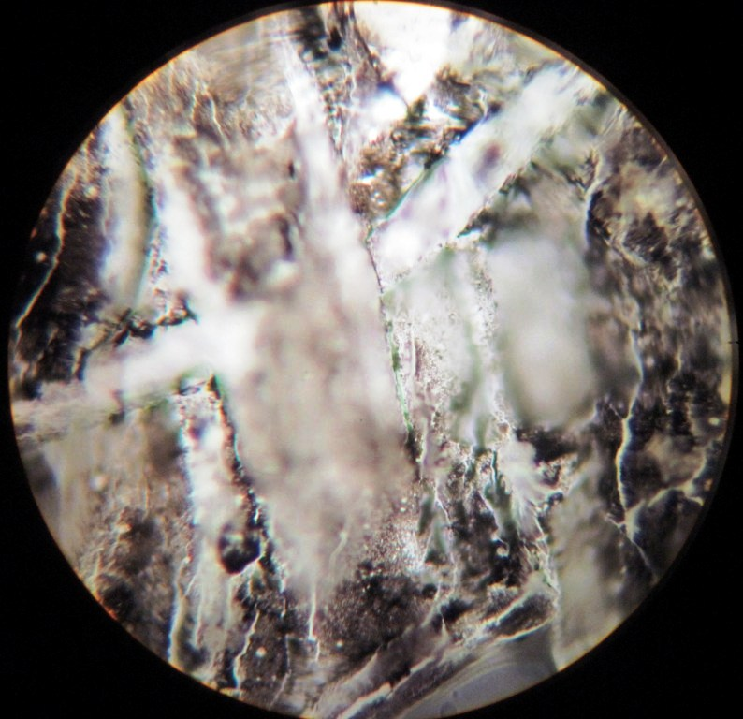
Observation microscopique
X40 (4 x 10)
Observation microscopique
X100 (10 x 10)
Nikon 23450S
Oculaire x10
Objectif x4
Observation microscopique
X400 (10 x 40)
Observation microscopique
X400 (10 x 40)
L’image est inversée !
Observation microscopique
X1000 (10 x 100)
Observation microscopique
X1000 (10 x 100)

Slide 10
Mesure : méthode précise
La largeur réelle du ‘‘e’’ est de 0,8 mm mesuré à la règle
Méthode précise :
On mesure l’objet connu et le diamètre du champ.
Puis on détermine le diamètre du champ.
3,4 cm → 0,8 mm
16,6 cm → x mm
x = (16,6 x 0,8)/3,4 = 3,9
Le diamètre du champ de ce microscope, au grossissement X40 est de 3,9 mm
16,6 cm
3,4 cm
Observation microscopique
X40

Slide 11
Mesure : méthode approximative
La largeur réelle du ‘‘e’’ est de 0,8 mm mesuré à la règle
Méthode approximative :
Le diamètre contient 4,7 fois la largeur du ‘‘e’’
4,7 fois 0,8 mm = 3,7 mm
Le diamètre du champ de ce microscope, au grossissement X40 est de 3,7 mm
0,8 mm
Observation microscopique
X40

Slide 12
En augmentant le grandissement…
Le diamètre du champ est-il plus petit à X40 ou à X100 ?
0,8 mm
Observation microscopique
X100

Slide 13
En augmentant le grandissement…
0,8 mm
0,8 mm
Observation microscopique X100
Observation microscopique X40
Le diamètre est plus petit à x100 qu’à x40 !

Slide 14
2. Mesurer le diamètre du champ
La mesure du diamètre peut-être faite avec la lettre « e » de stérile mais peut aussi utiliser une lame micrométrique ou un hématimètre.
Grandissement | Diamètre du champ
X40 | 3,9 mm | 3900 µm
X100 | 1,5 mm | 1500 µm
X400 | 0,39 mm | 390 µm
X1000 | 0,15 mm | 150 µm

Slide 15
En utilisant un outil détourné : hématimètre de Malassez
50 µm
Diamètre ≈ 12,5 x 50 µm
≈ 600 µm

Slide 16

En utilisant un objet de taille connue
8 µm
L’hématie, de diamètre 8 µm peut être utilisée
Diamètre = n x taille de l’objet

Slide 17
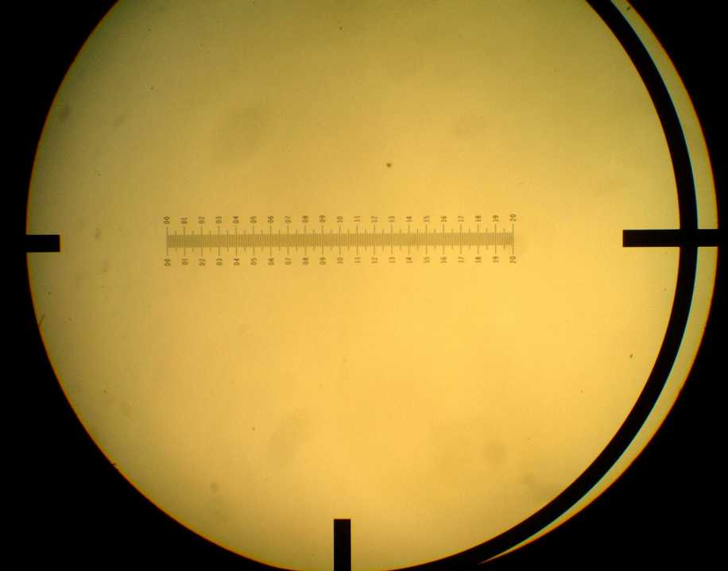
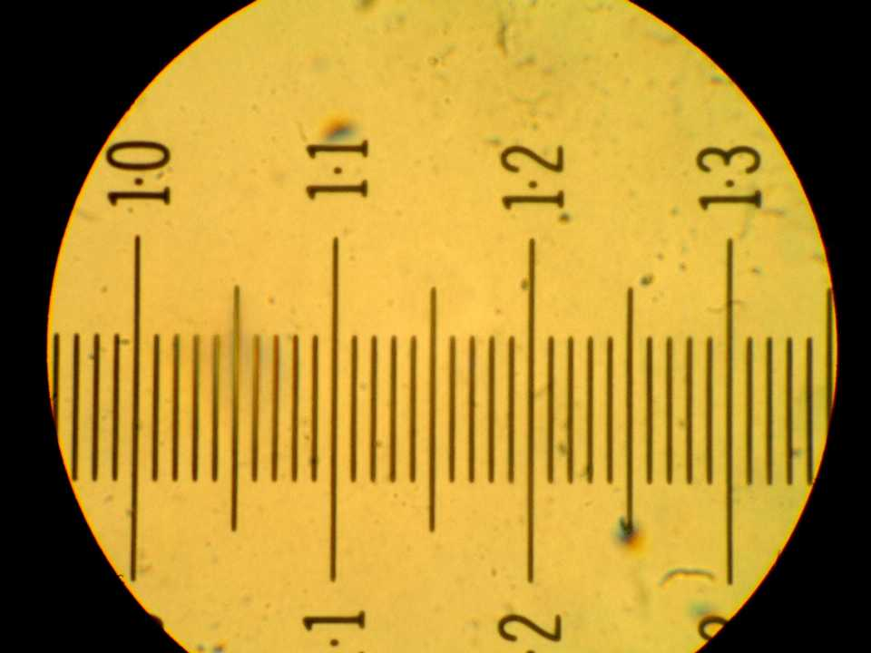
En utilisant la lame micrométrique
G = x 40
G = x 400
G = x 1000

Slide 18
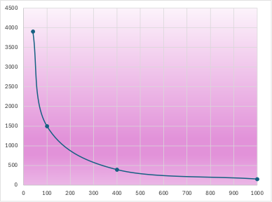
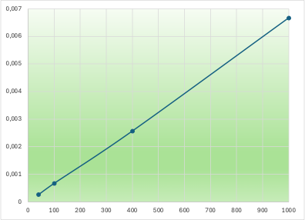
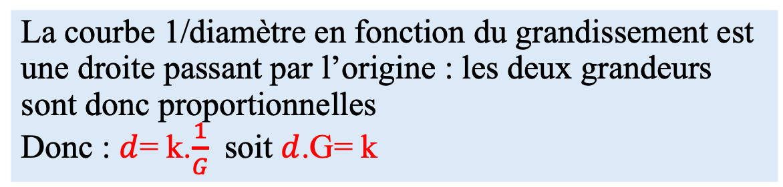
Résultats
Diamètre µm
1/Diamètre µm⁻¹
Grandissement
Grandissement
La courbe 1/diamètre en fonction du grandissement est une droite passant par l’origine : les deux grandeurs sont donc proportionnelles
Donc : $d$= k.$\frac{1}{G}$ soit $d$.G= k

Slide 19
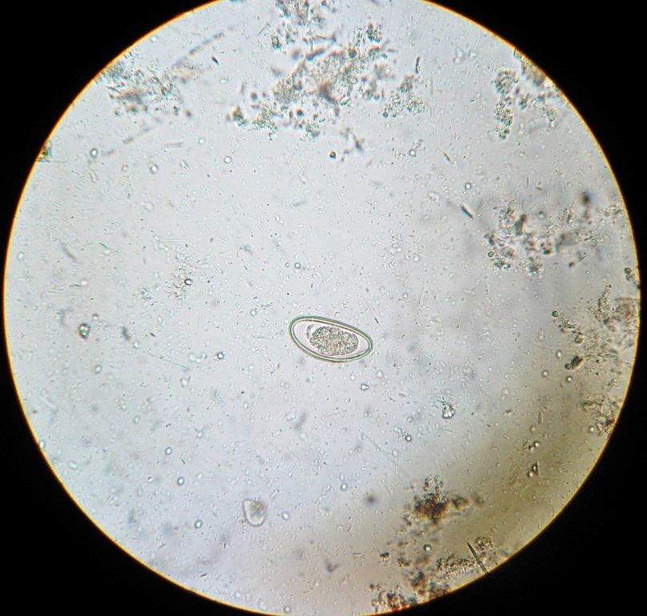
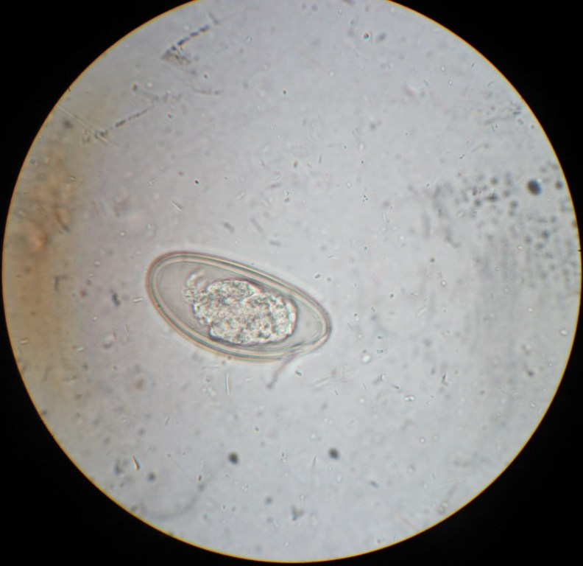
3. Estimer la taille
Application : œuf d’oxyure, au x400 et au x1000.
140µm
360µm
X400
X1000
Taille = D / L x diamètre réel
≈ 1/7 x 360
≈ 50 µm
Taille = D / L x diamètre réel
≈ 1/3 x 140
≈ 45 µm

Slide 20
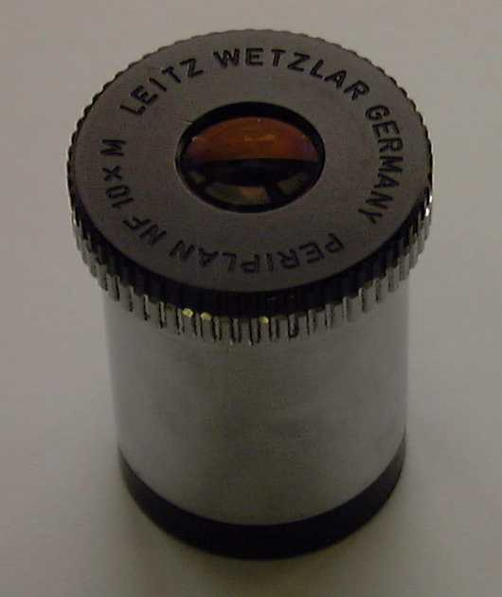
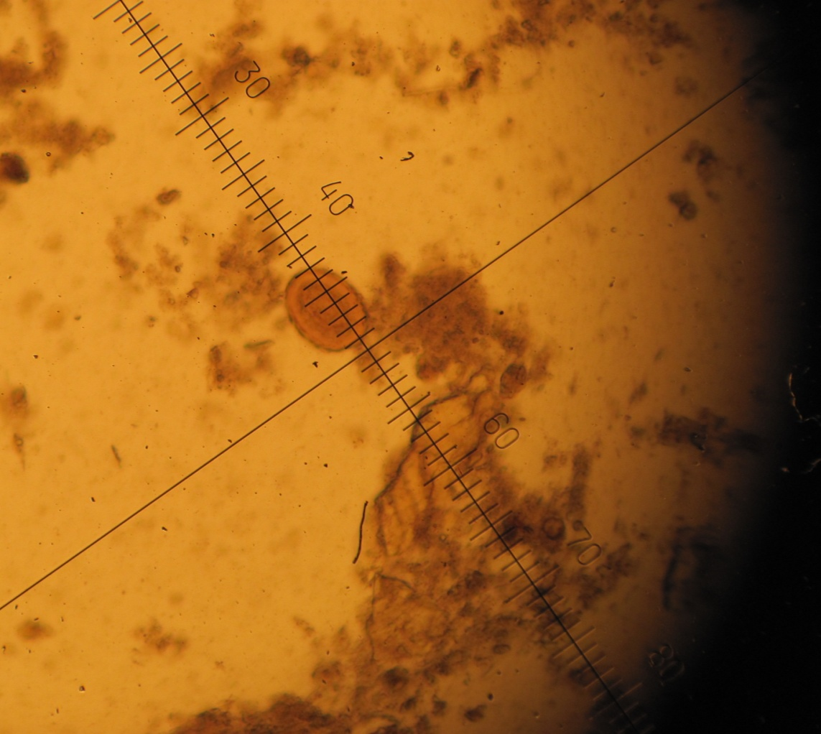
4. Mesurer
+ oculaire gradué
Pour réaliser une vraie mesure,
l’utilisation d’un oculaire gradué est nécessaire et
L’oculaire gradué doit être étalonné avec la lame micrométrique
L’oculaire gradué au travers du microscope

Slide 21
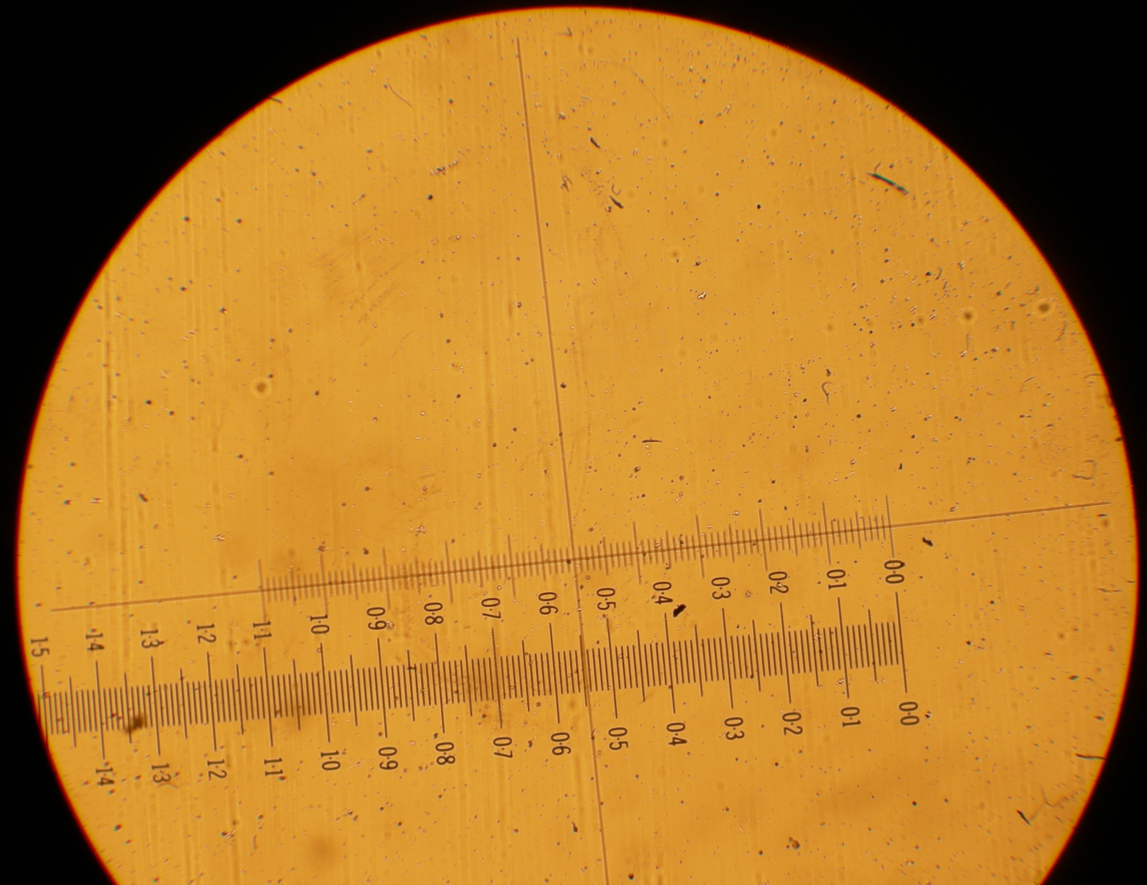
Photographie au travers du microscope dont l’oculaire est gradué de la lame elle-même graduée
Les graduations dans l’oculaire
La lame graduée

Slide 22
Étalonnage de l’oculaire gradué
L’oculaire gradué n’est pas en mm ou en µm. La valeur des graduations est fonction du grossissement (et du microscope).
1. Il faut donc étalonner l’oculaire avec une lame micrométrique (pour un microscope et un grossissement donnés)
+ oculaire gradué

Slide 23
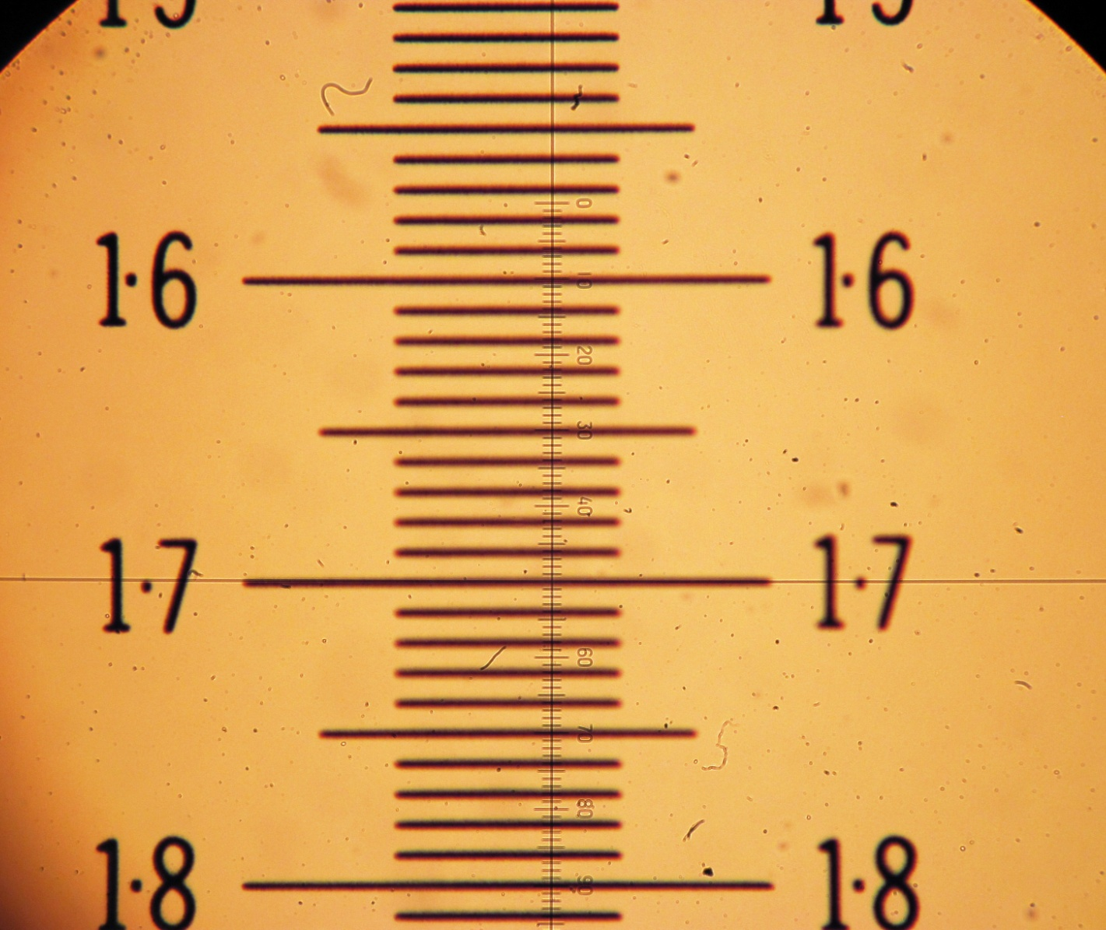
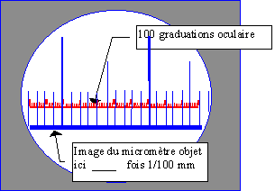
Lame micrométrique
+ oculaire gradué
Superposition des graduations de l’oculaire et celles de la lame micrométrique

Slide 24
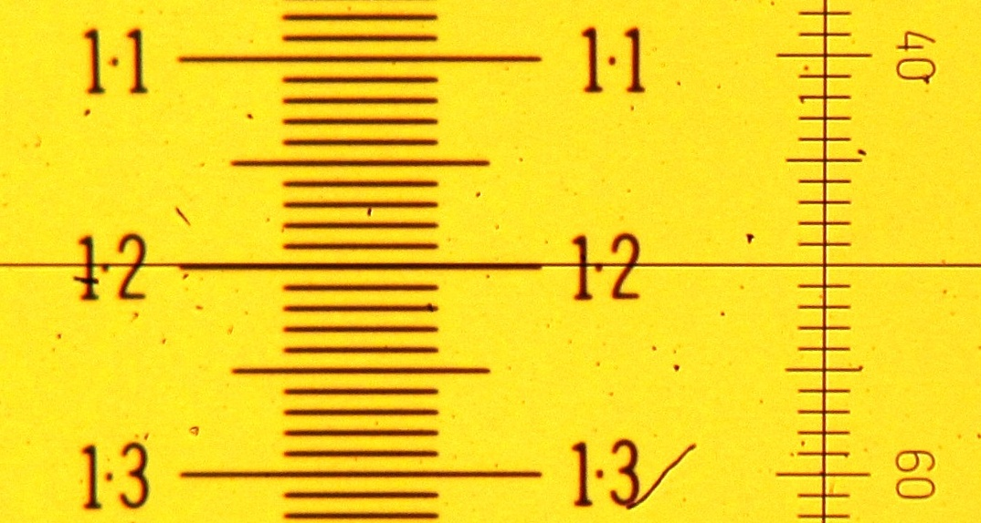
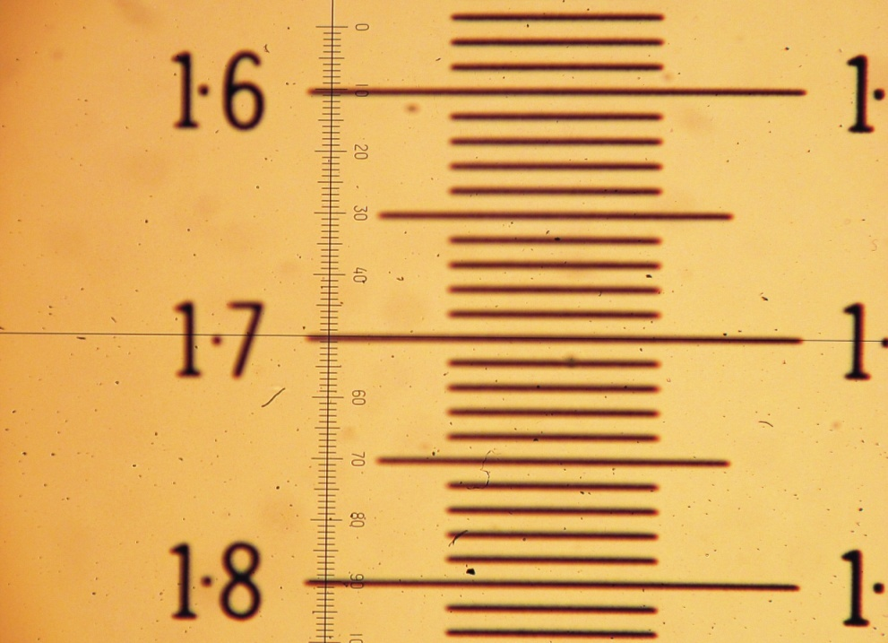
Superposition des graduations de l’oculaire et celles de la lame micrométrique
Mesures qui peuvent être faite aux différents grossissements
X400
(10 graduations = 0,1 mm)
1 graduation = 0,01 mm = 10 µm
X100
(40 graduations = 0,1 mm)
1 graduation = 0,0025 mm = 2,5 µm

Slide 25
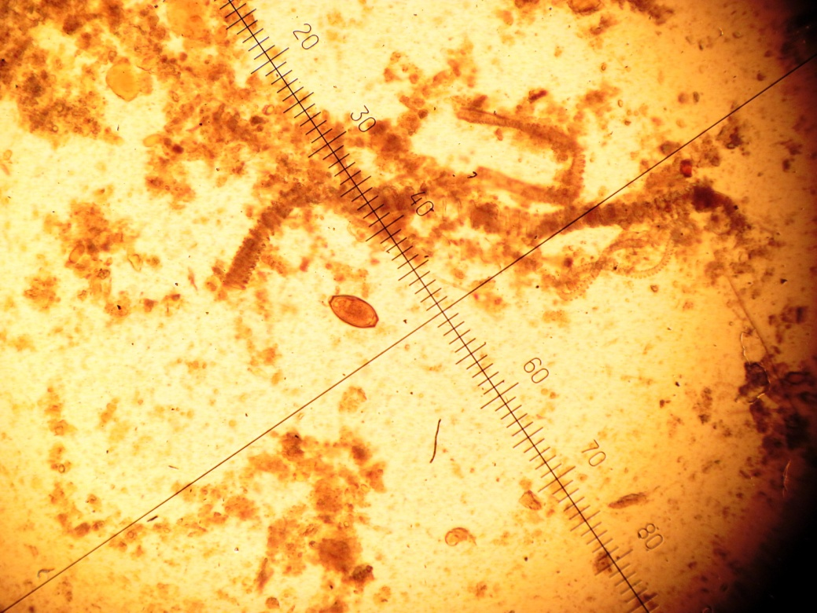
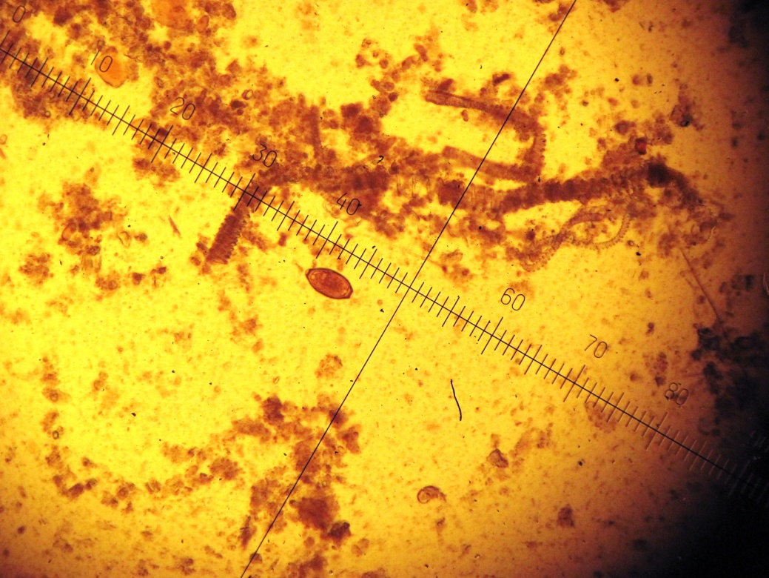
2. Bien aligner l’élément observé et les graduations

Slide 26

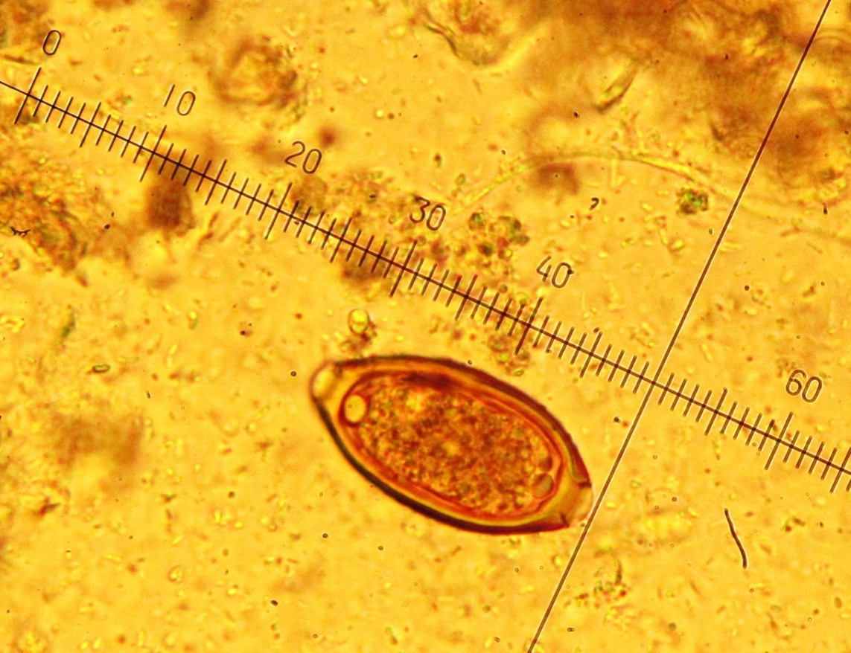
3. Compter les graduations
Ici, au grossissement X100 : 5 graduations
3. Compter les graduations
Ici, au grossissement X400 : 22 graduations
4. Calculer la taille de l’élément
Ici, au grossissement X100 :
1 graduation vaut 10 µm
Donc l’élément mesure 5 x 10 µm = 50 µm
4. Calculer la taille de l’élément
Ici, au grossissement X400 : 1 graduation vaut 2,5 µm
Donc l’élément mesure 22 x 2,5 µm = 55 µm

Slide 27
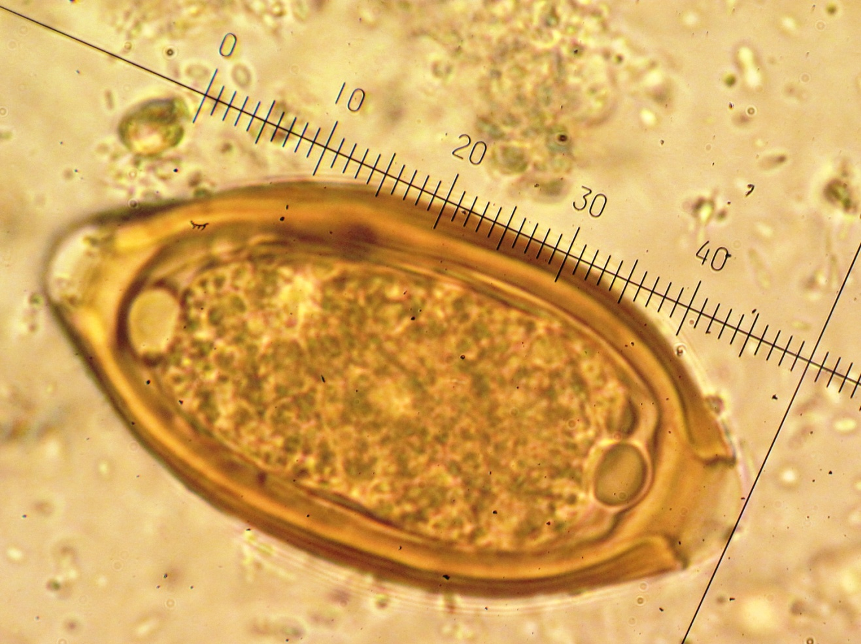
3. Compter les graduations
Ici, au grossissement X1000 : 55 graduations
4. Calculer la taille de l’élément
Ici, au grossissement X1000 : 1 graduation vaut 1 µm
Donc l’élément mesure 55 x 1 µm = 55 µm

Slide 28

Merci pour votre attention
Diaporama réalisé à partir de travaux de :
Cédric CIVEL
Antoine GAUDIN
J-Noël JOFFIN

